Slide 1
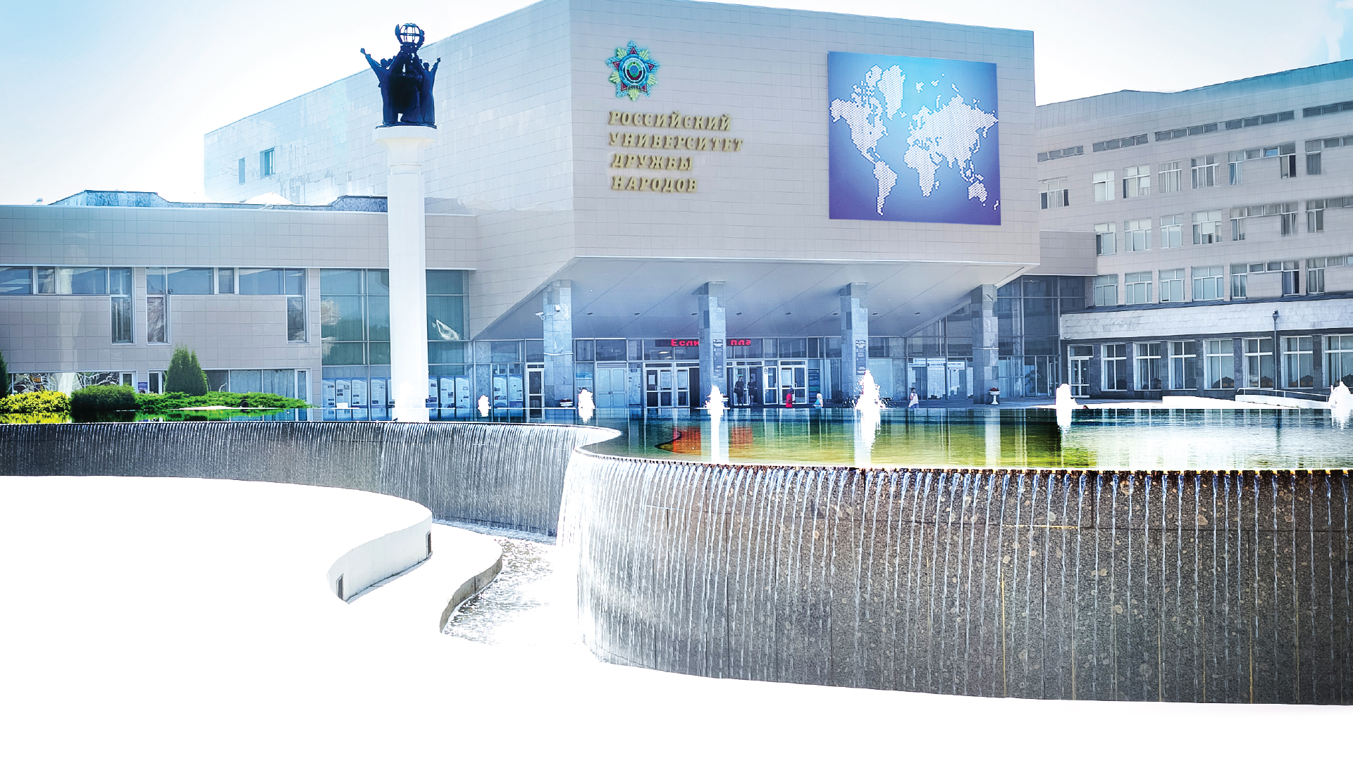
ЭКОНОМИЧЕСКИЙ ФАКУЛЬТЕТ
МАГИСТЕРСКИЕ ПРОГРАММЫ:
«Международный менеджмент»
«Управление персоналом в кросс-культурной среде"

Slide 2
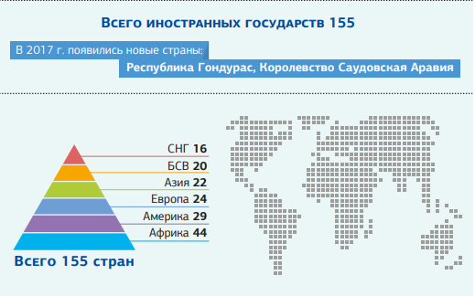
О РУДН
РУДН единственный в мире международный классический университет, объединяющий студентов из 155 стран.
В Университет открыто 472 образовательные программы.

Slide 3
Преимущества обучения в РУДН:
инновационные образовательные программы;
многоуровневая система образования «бакалавр-магистр-кандидат наук (Ph.D.)»,
глубокое изучение иностранных языков;
новейшее техническое оснащение учебных лабораторий и научно-образовательных центров;
широкие возможности для обучения студентов по обмену, стажировки;
многонациональность коллектива преподавателей, студентов;

Slide 4
Преимущества обучения в РУДН:
современная обширная инфраструктура для жизни, учебы, развития спортивных и художественных талантов;
учебно-научный информационный центр (научная библиотека);
Уникальный «Интерклуб», где работают свыше 30 интернациональных студенческих художественных кружков и коллективов;
медицинское обслуживание студентов, преподавателей и сотрудников в собственном медицинском центре;
современный студенческий кампус рядом с лесопарковой зоной.

Slide 5
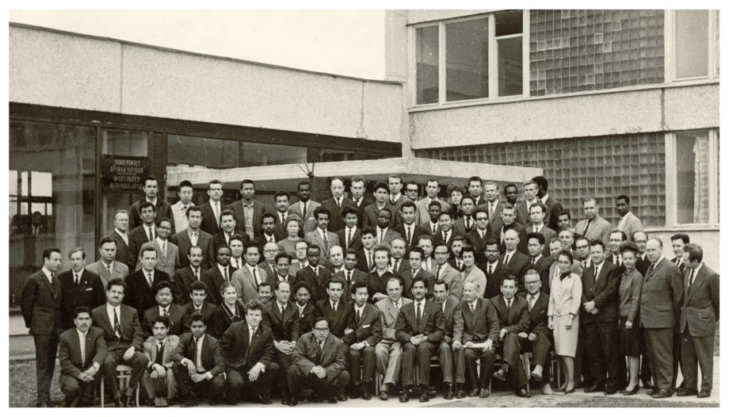
Немного истории факультета
Экономический факультет существует в РУДН с момента создания университета (с 1960г.) и продолжает традиции классического образования в области экономики, финансов и менеджмента.

Slide 6
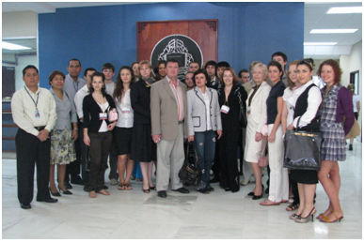
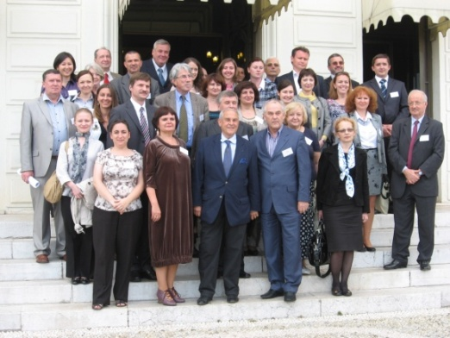
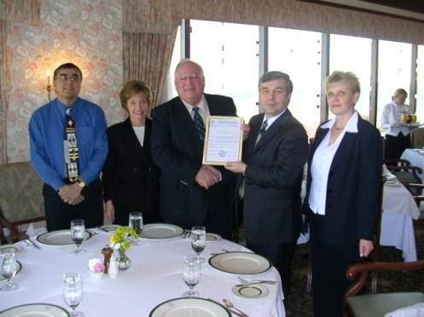
Зарубежные вузы-партнеры
США
Гарвардский университет
Университет Северной Аризоны
Франция
Университет Париж-8
Университет Ниццы София Антиполис
Международный институт менеджмента Национального университета наук, технологий и менеджмента (CNAM-IIM)
Великобритания
Университет Лондон Метрополитен
Университет Оксфорд Брукс
Эдинбургский университет Нэйпия
Мексика
Национальный автономный университет Мексики
Чили
Университет Сантьяго
Бразилия
Университет Рио-де-Жанейро
Испания
Университет Валенсии
Португалия
Университет Порту

Slide 7
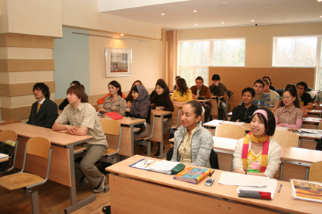
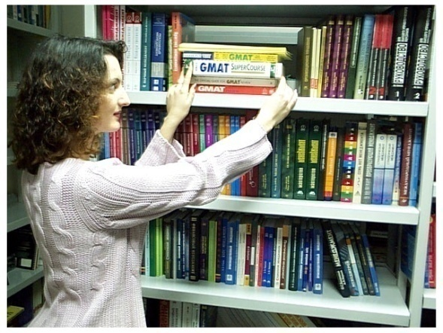
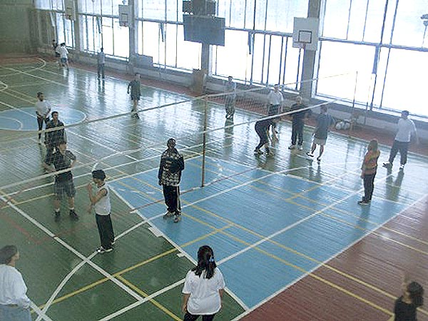
Материально-техническая база и инфраструктура
Аудитории, оснащенные на самом современном уровне
Собственная беспроводная сеть Wi-Fi
Дисплей – классы
Мультимедийные классы
Более 150 современных компьютеров, подключенных к Интернет
Новейшие библиотечные фонды, в том числе электронные
Спортивная база РУДН
Кафетерии и столовые с качественным и недорогим питанием

Slide 8
Магистерские программы
Направление «Экономика»
Направление «Менеджмент»
Направление «Финансы и кредит»
Направление «Управление персоналом»

Slide 9
Дополнительные преимущества
Возможность совмещать работу и учёбу – занятия начинаются, как правило, в 18.00;
Возможность получить образование в сфере Экономики, Менеджмента и Управления персоналом вне зависимости от предыдущего образования.

Slide 10
Сроки приёма документов
Начало приёма документов - 19.06.2020
Завершение приёма документов
20 июля 2020 г. - от лиц, поступающих на места, финансируемые из средств федерального бюджета, по очной форме обучения
26 августа 2020 г. - от лиц, поступающих на места с оплатой стоимости обучения по очной форме обучения.
Зачисление в магистратуру осуществляется по результатам междисциплинарного экзамена.
Минимальный балл для поступающих на контрактную форму обучения – 30 баллов.
Программы вступительных испытаний на сайте РУДН:
http://admission.rudn.ru/MagExamsProg

Slide 11
Поступление в магистратуру
Вступительный междисциплинарный экзамен: – с 21-26 июля на бюджетные места;
- с 23 июля по 28 августа 2020 г. на места с оплатой стоимости обучения
Количество бюджетных мест:
направление «Экономика» – 7
Направление «Менеджмент» – 7

Slide 12
Для поступления в МАГИСТРАТУРУ абитуриент представляет следующие документы:
Документ(ы), удостоверяющий личность, гражданство;
Документ, установленного образца о высшем образовании РФ (или эквивалентный документ о получении образования за рубежом, в этом случае гражданин представляет свидетельство об эквивалентности иностранного документа);
4 фотографии размером 3х4 (рекомендуется на этапе предоставления оригинала документа об образовании и зачисления).

Slide 13
Стоимость обучения
260 800 рублей за 1 год - для граждан РФ и СНГ
5 000 долларов США или 4 600 евро за 1 год- для иностранных граждан

Slide 14
38.04.02 «Менеджмент»,
Магистерская специализация «Международный менеджмент»
Кафедра менеджмента
Руководитель программы:
д.э.н., проф. Владимирова И.Г.

Slide 15
Цель программы:
Подготовка менеджеров для работы в транснациональных корпорациях, на международных рынках, для осуществления управленческой деятельности в компаниях, осуществляющих прямые иностранные инвестиции, имеющих представительства, филиалы, дочерние и совместные предприятия за рубежом.

Slide 16
Специализация «МЕЖДУНАРОДНЫЙ МЕНЕДЖМЕНТ»
Конкурентные преимущества
Все преподаватели, задействованные в учебном процессе, имеют ученые степени и звания.
Включенное обучение и развитие профессиональных навыков в рамках «окон мобильности»: стажировки, конференции, семинары, круглые столы, тренинги и мастер-классы ведущих российских и зарубежных специалистов, участие в форумах, олимпиадах и конкурсах.
Формирование управленческих компетенций с первых дней обучения в вузе через участие в работе интернационального студенческого объединения «Содружество МиМ».
Возможность получения двойных дипломов в рамках взаимодействия
с отечественными и зарубежными вузами-партнерами.

Slide 17
дисциплины специализации «международный менеджмент»
Управленческая экономика
Методология исследования проблем управления
Теория организации управления
Современный стратегический анализ
Профессиональный иностранный язык
Финансы организаций
Управление международной компанией
Управление международными коммерческими операциями
Глобальное экономическое пространство современного менеджмента
Деловые коммуникации в международном менеджменте
Управление международным маркетингом
Международная логистика и управление цепями поставок
Международный менеджмент в цифровой экономике

Slide 18
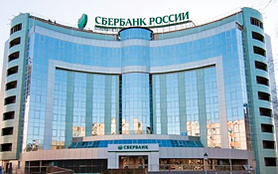
практика в крупных российских и международных компаниях
«Siemens»
«Nestlé»
«Unilever»
«The Coca-Cola Company»
«Хирш Интернешнл»
«Сбербанк РФ»
ООО "ИНТЕРТЕХПРОЕКТ"
ООО "ССФ "ПАРТЕНОКАРПИК-Д"
ООО "Тевелас комплект Стайл"
ООО «Глобал Финанс Менеджмент»
ООО «ТНТ»
PricewaterhouseCoopers (PWC)
ООО «Урал Тур»
ООО «ЮСБ ФАРМА»

Slide 19
Научные и учебные стажировки
Эдинбургский Университет Нэйпия (Великобритания)
Университет Шанхая (КНР)
Международный институт менеджмента Национального университета наук, технологий и менеджмента Парижа (Франция)
Университет Ниццы (Франция)
Сеульский Университет Соокмиюнг (Южная Корея)
Международная бизнес-школа Барселоны ESEI (Испания)
Пражский институт повышения квалификации (Чехия)

Slide 20
Успешная карьера некоторых наших выпускников
За 20 лет реализации программы «Международный менеджмент» было подготовлено более 1900 выпускников, успешно работающих в 80 странах мира. Среди них:
Аханов Д.С. - Управляющий директор — Директор по взаимодействию с компаниями США и Канады ООО «УК «РОСНАНО».
Багаутдинова Э.А. - Видеожурналист новостного телеканала «Russia Today»
Берзелио Рофино Гомес - Министерство финансов Гвинеи-Бисау, финансовый эксперт
Шамилева Б.С. - заместитель начальника отдела мониторинга и методологии обеспечения бюджетного процесса в Министерстве финансов Чеченской республики
Кириленко А.В. - Заместитель директора департамента маркетинга ООО «Издательство Розничные финансы», Журнал The Retail Finance
Земскова Т.Н. - руководитель направления «Изучение покупателя и управление спросом», компания «Некоммерческое партнерство ECR Russia»

Slide 21
УПРАВЛЕНИЕ ПЕРСОНАЛОМ В КРОСС-КУЛЬТУРНОЙ СРЕДЕ
Магистерская программа Руководитель:
к.э.н., доцент Вавилина А.В.

Slide 22
Главная цель программы магистратуры по направлению 38.04.03. «Управление персоналом в кросс – культурной среде»
Углубленная и качественная подготовка конкурентоспособных и компетентных профессионалов в области управленческой деятельности, конкретно связанной с управлением персоналом, способных и готовых к самостоятельной, профессиональной, и творческой деятельности, востребованной бизнес – структурами, а также организациях и учреждениях непроизводственной сферы.

Slide 23
Современный уровень профессиональной подготовки, широкие возможности трудоустройства, интересная работа, перспективы развития, достойный заработок – все эти возможности открывает перед Вами подготовка по Магистерской программе «Управление персоналом в кросс-культурной среде»
Главная задача
Область профессиональной деятельности магистра
Разработка философии, концепции кадровой политики и стратегии управления персоналом
Кадровое планирование и маркетинг персонала
Найм, оценка, аудит, контроллинг и учет персонала
Управление организационной культурой, конфликтами и стрессами
Управление занятостью и развитием персонала
Социальное развитие и работа с высвобождающимся персоналом
Организационное проектирование, формирование и развитие системы управления персоналом
Оценка затрат на персонал
Экономическая и социальная эффективность проектов совершенствования системы технологии управления персоналом
повышение рыночной стоимости компании с помощью инструментов управления персоналом
разработка эффективной стратегии управления персоналом
развитие организационной структуры компании
создание систем оценки деятельности подразделений

Slide 24
Срок освоения ООП - 2 год
Трудоемкость ООП за весь период обучения -120 зачетных единиц
Трудоемкость обучения за учебный год - 60 зачетных единиц
Зачетная единица равна 36 часам

Slide 25
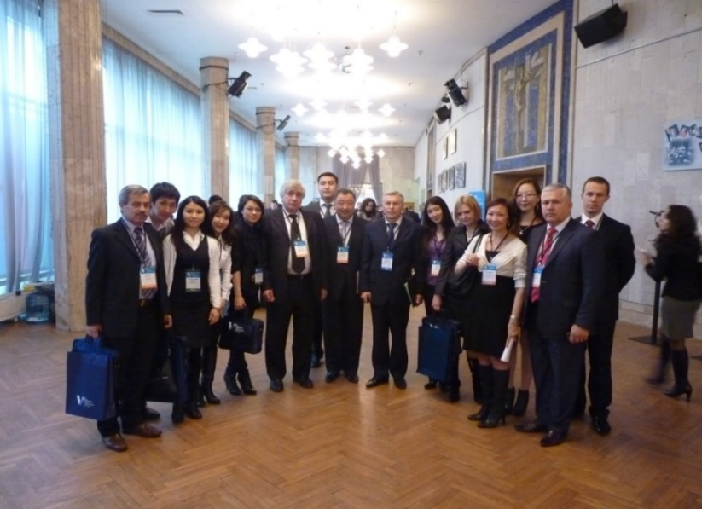
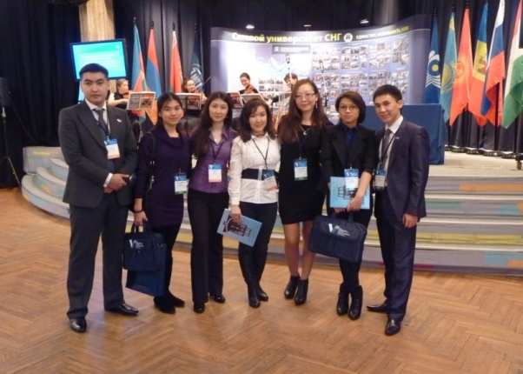
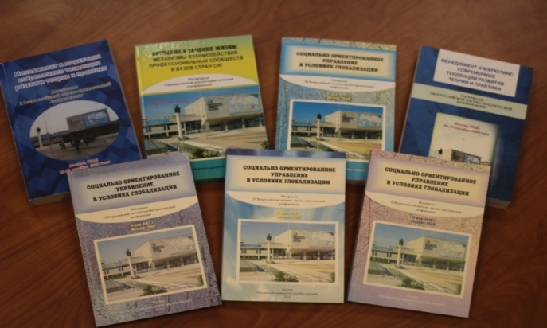
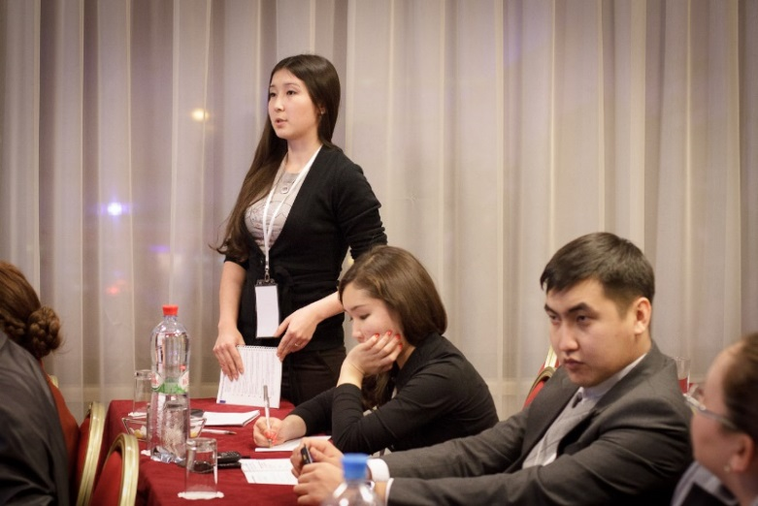
В процессе обучения студенты принимают участие в конференциях, семинарах и международных студенческих форумах, участвуют в олимпиадах, публикуют статьи в журналах и сборниках конференций.

Slide 26
Востребованность специалистов по управлению человеческими ресурсами

Slide 27
Перспективы трудоустройства
· ведущий специалист организации;
· руководитель отдела или департамента;
· директор (по персоналу) компании/организации;
· руководитель проектов и программ;
· партнер по бизнесу в сфере управления человеческими ресурсами.

Slide 28
Сроки приёма документов
Начало приёма документов - 19.06.2020
Завершение приёма документов
20 июля 2020 г. - от лиц, поступающих на места, финансируемые из средств федерального бюджета, по очной форме обучения
26 августа 2020 г. - от лиц, поступающих на места с оплатой стоимости обучения по очной форме обучения.
Зачисление в магистратуру осуществляется по результатам междисциплинарного экзамена.
Минимальный балл для поступающих на контрактную форму обучения – 30 баллов.
Программы вступительных испытаний на сайте РУДН:
http://admission.rudn.ru/MagExamsProg

Slide 29
Экономический факультет
Тел.\факс: (495) 434-43-15
E-mail: econ_decanat@rudn.university
INTERNET: www.econ-rudn.ru

Slide 30
Мы есть в социальных сетях
EconRUDN
Econom_RUDN
EconomPFUR
EconomRUDN

Slide 31
Спасибо за внимание! Ваши вопросы?

